Slide 1
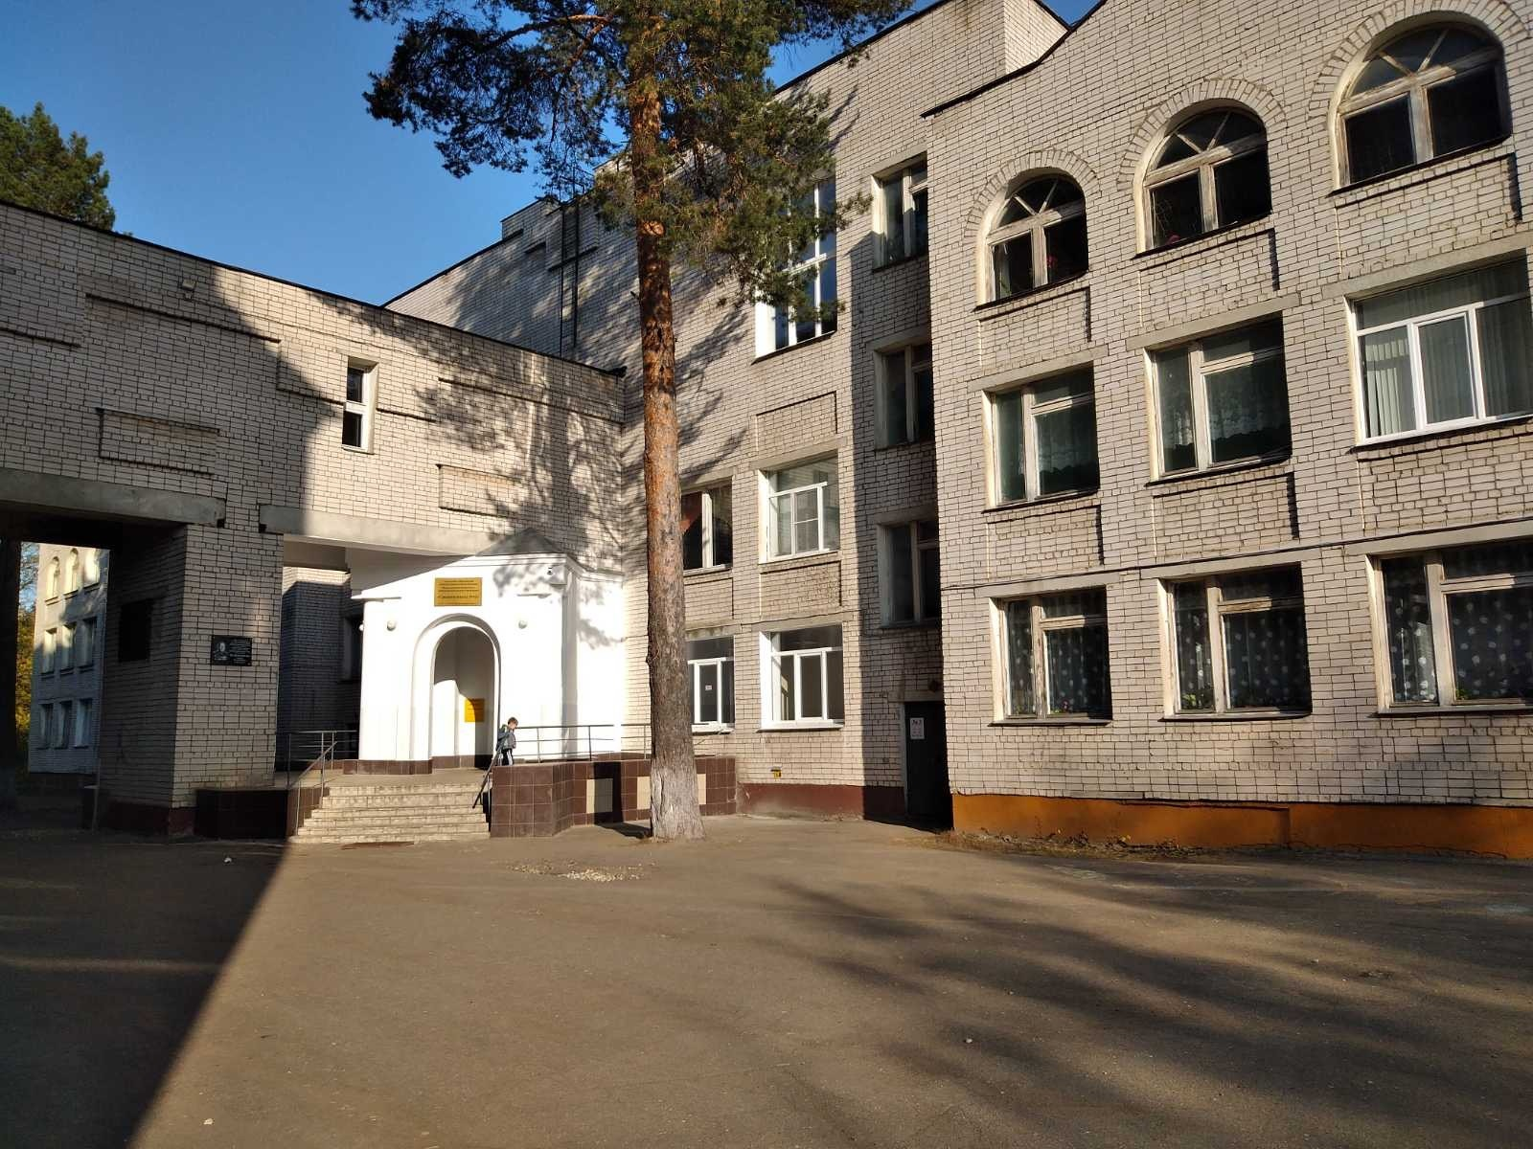
Отчет по летней практике в МБОУ СОШ №41
Ивановой Олеси, гр. 4/2К

Slide 2
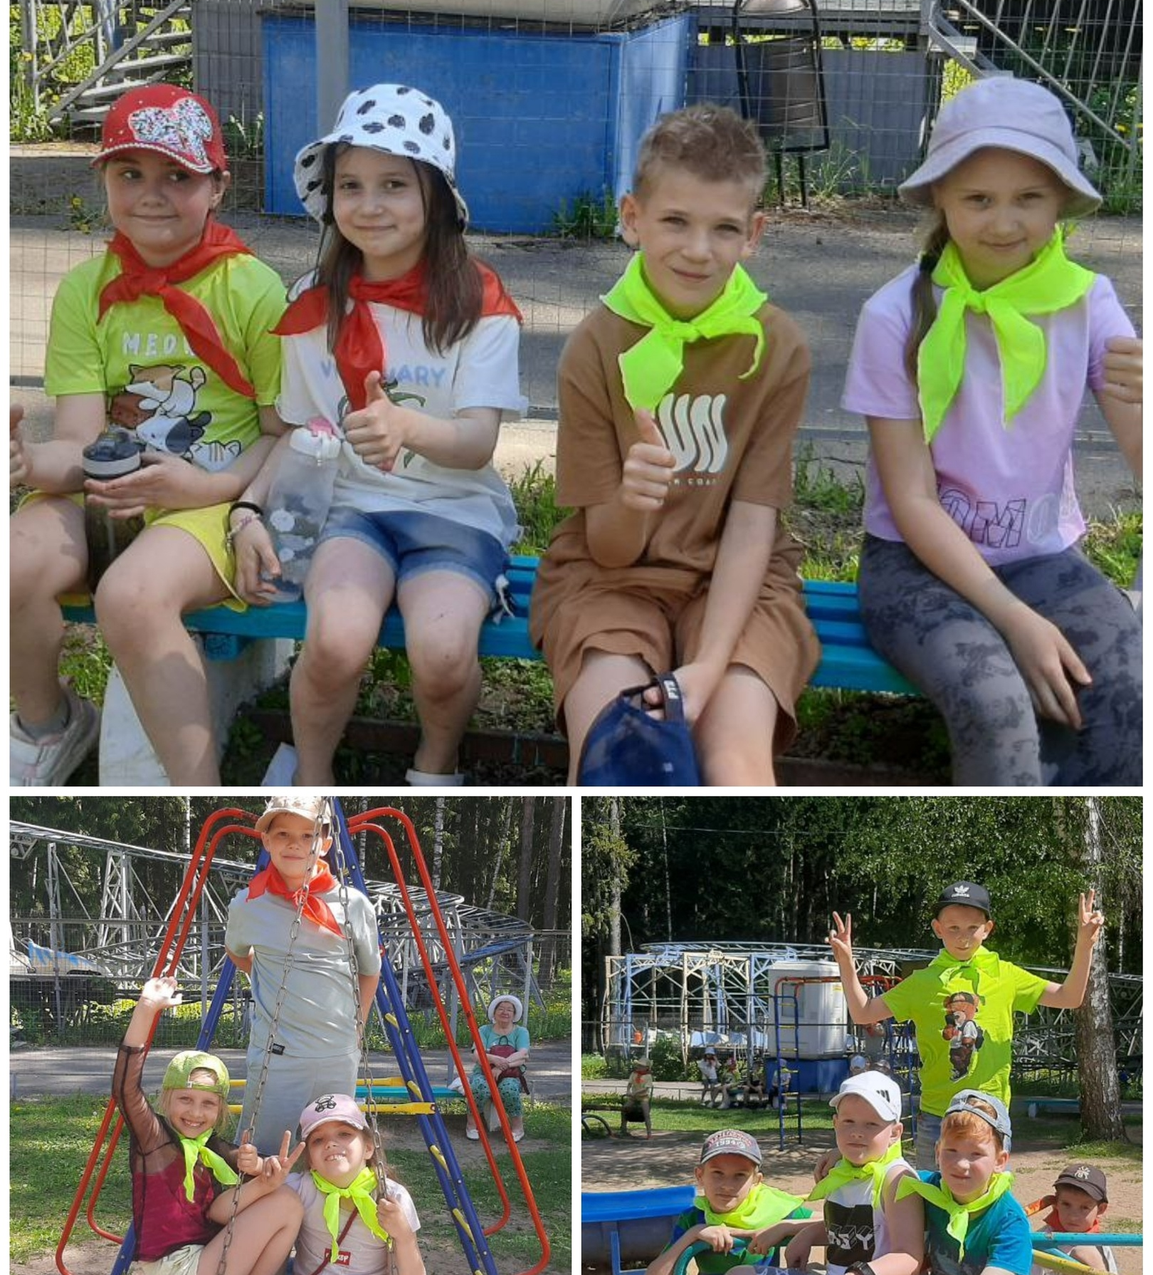
Сведения об отряде
Количество участников: 26
Возраст: 7-8 лет
Период пребывания в лагере: с 1.06.25 по 27.06.25
Воспитатель: Васильева Анастасия Юрьевна
Вожатый: Иванова Олеся Алексеевна

Slide 3
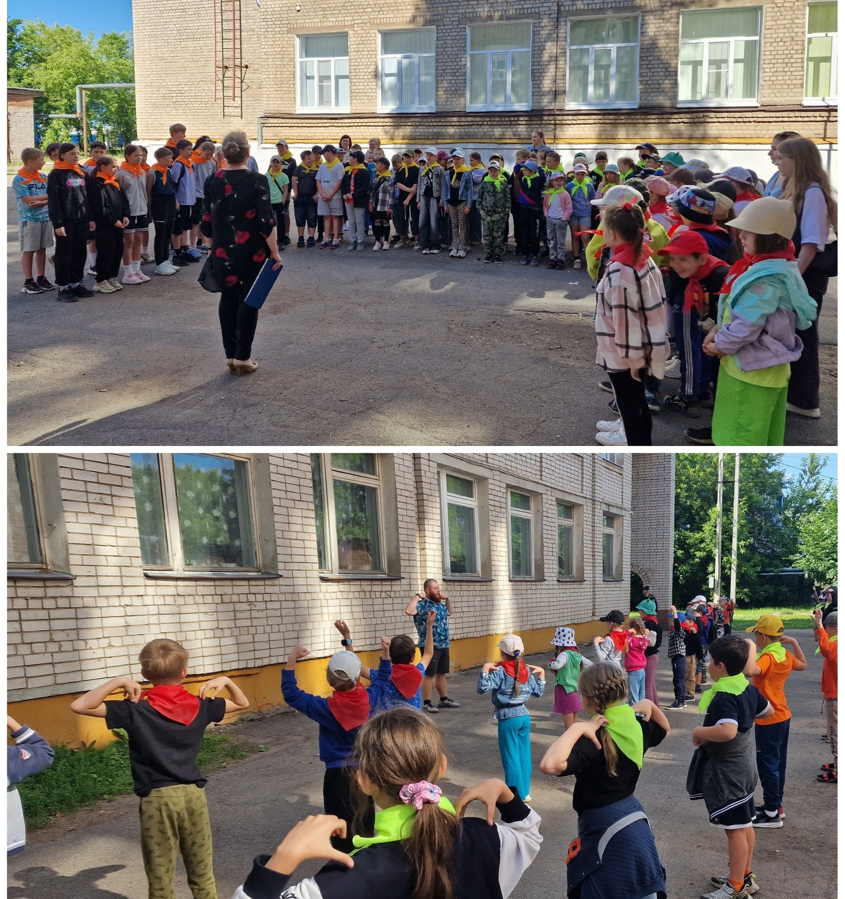
Каждая смена начиналась с линейки, на которой обсуждались достижения каждого отряда за прошедший день и бодрящей зарядки

Slide 4
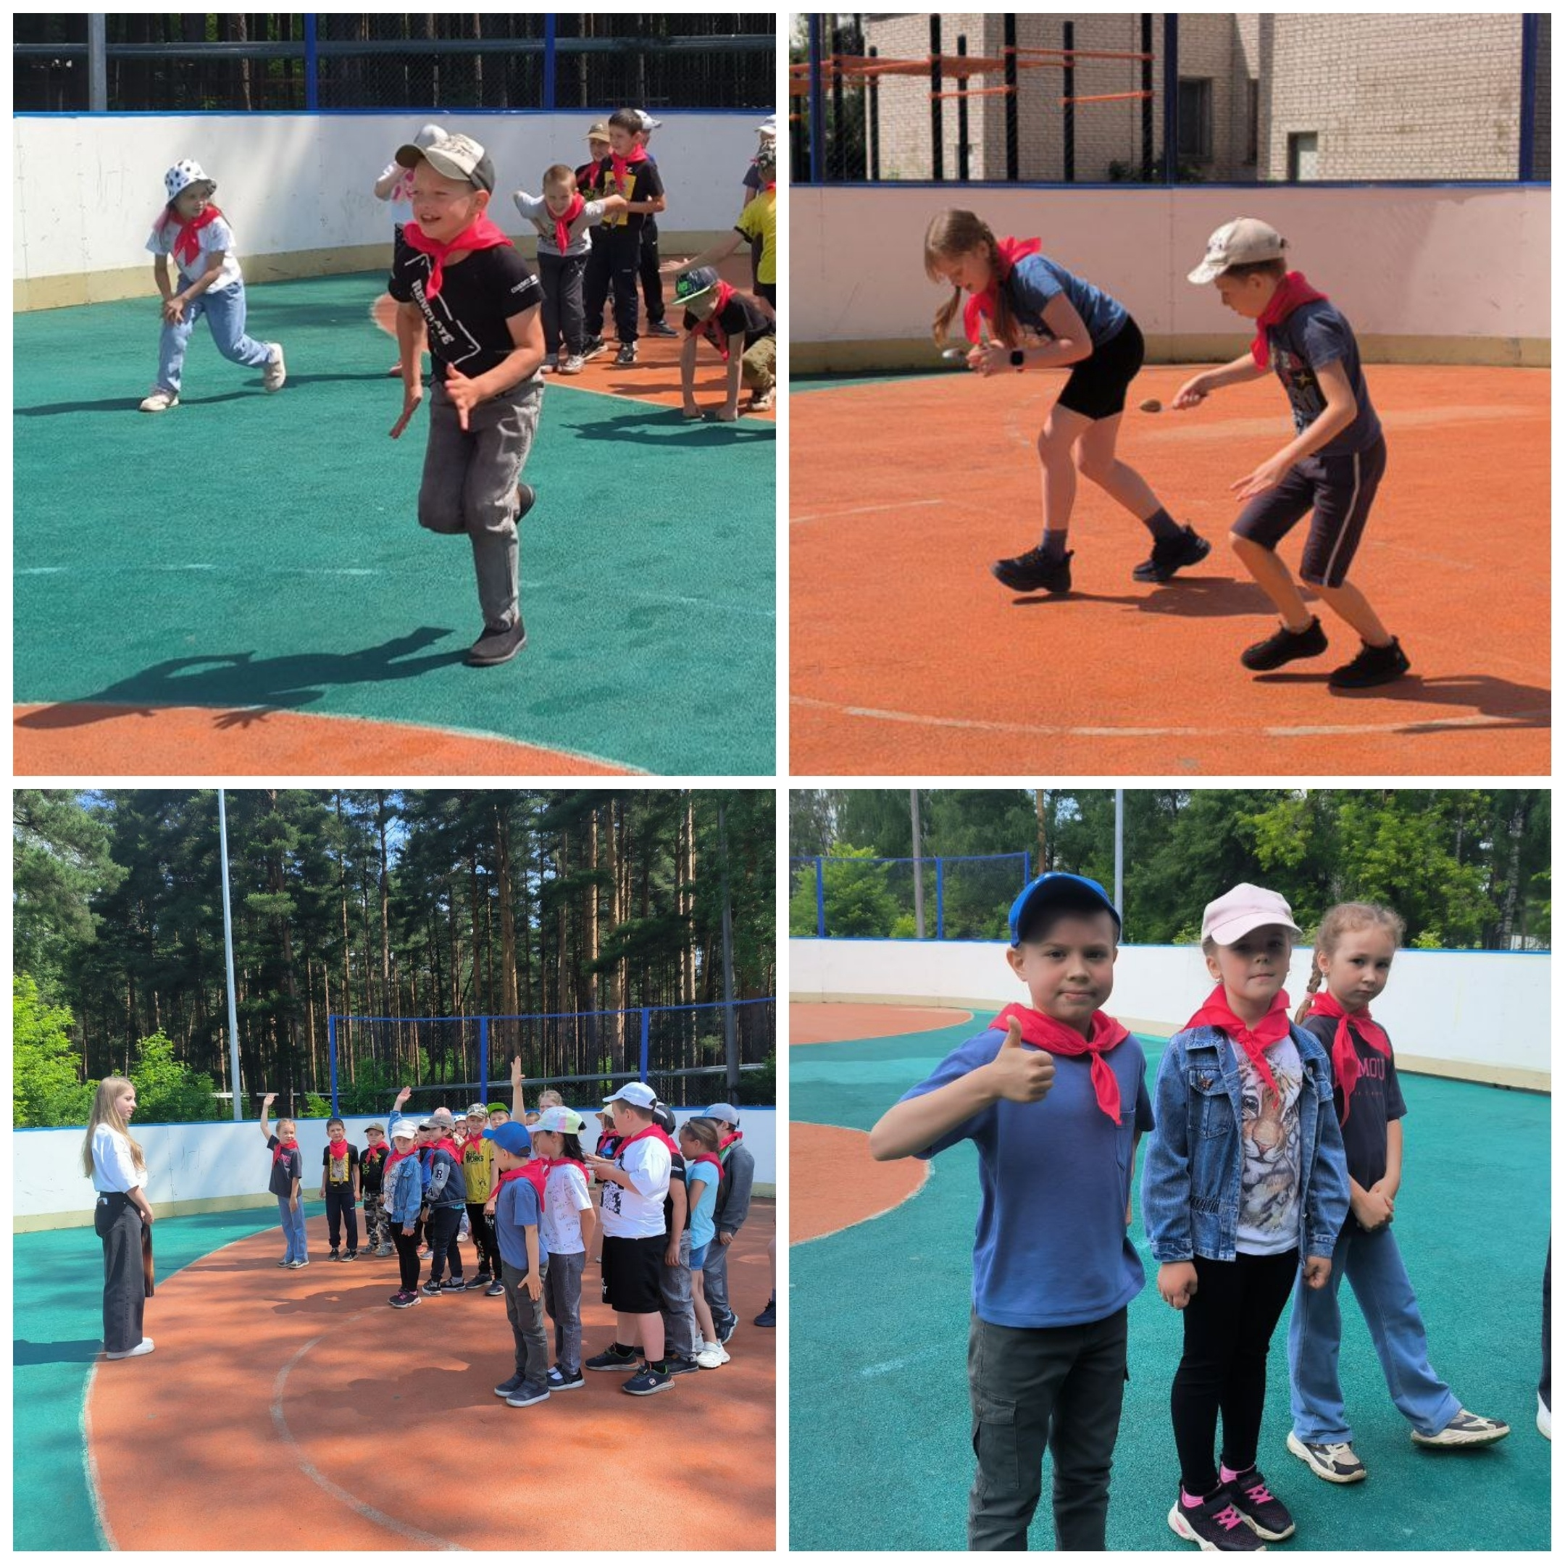
После зарядки и вкусного завтрака начинались очень интересные мероприятия.
Больше всего детям нравились спортивные эстафеты, которых было немало!
Посмотрите, как проходила одна из таких эстафет, которую я провела

Slide 5
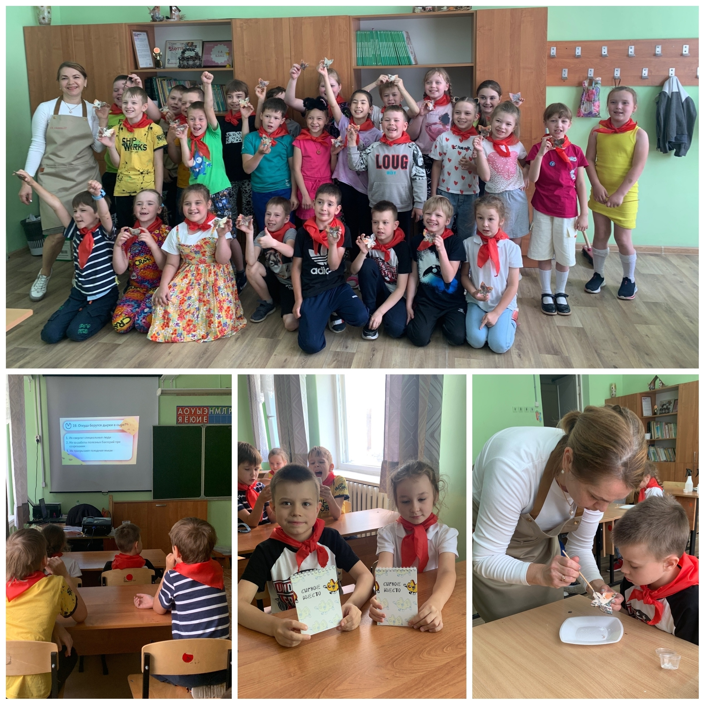
Но не меньше ребятам нравилось, когда в школе проводились мастер-классы, такие как: украшение пряника, изготовление шоколада, браслетов, бабочек и бумажных фигурок

Slide 6
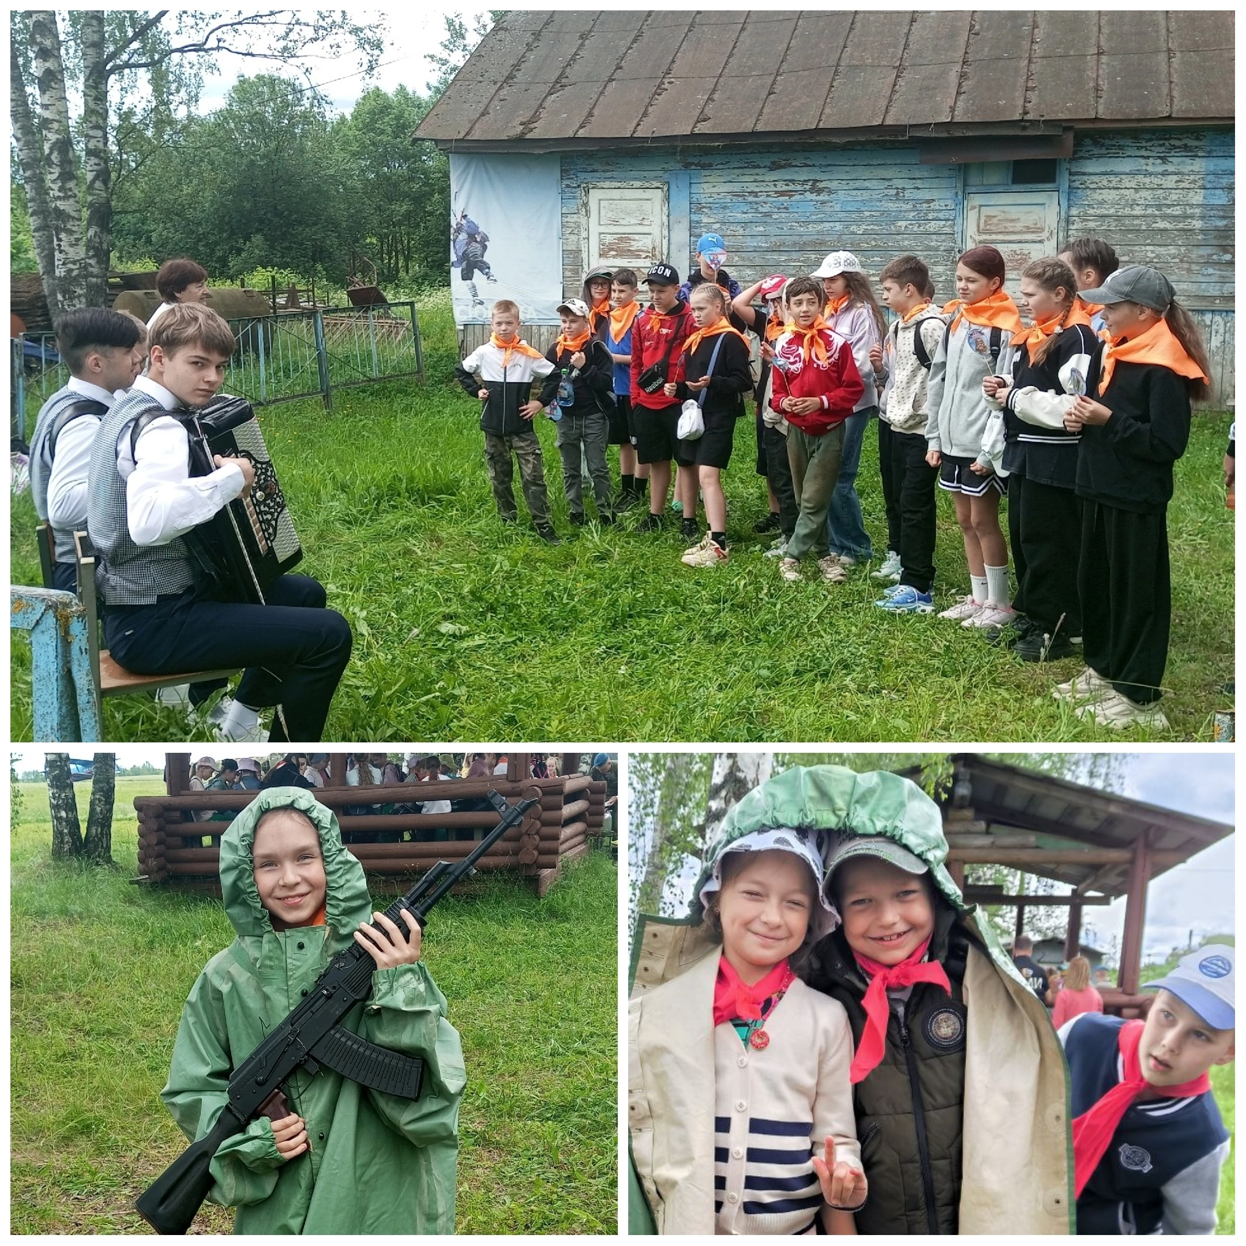
Главное событие нашего отряда и всего лагеря в целом – ежегодная эстафета на аэродроме Ясюниха!

Slide 7
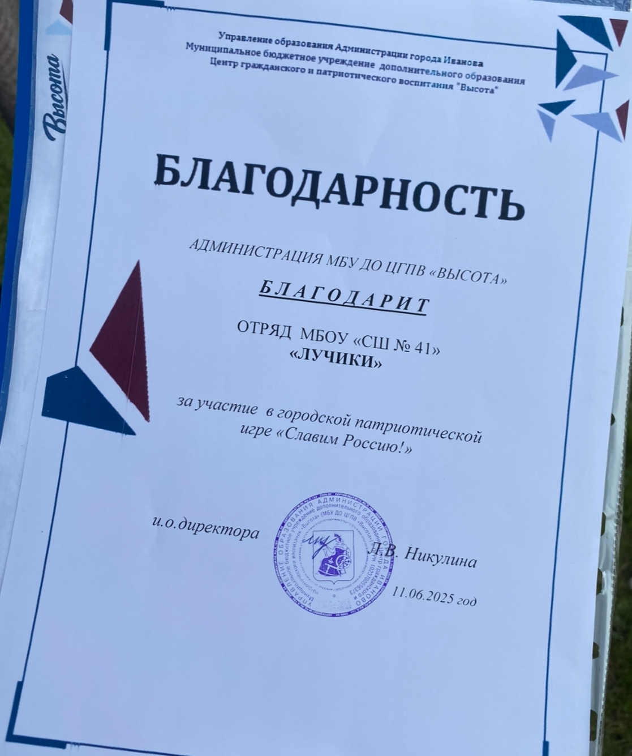
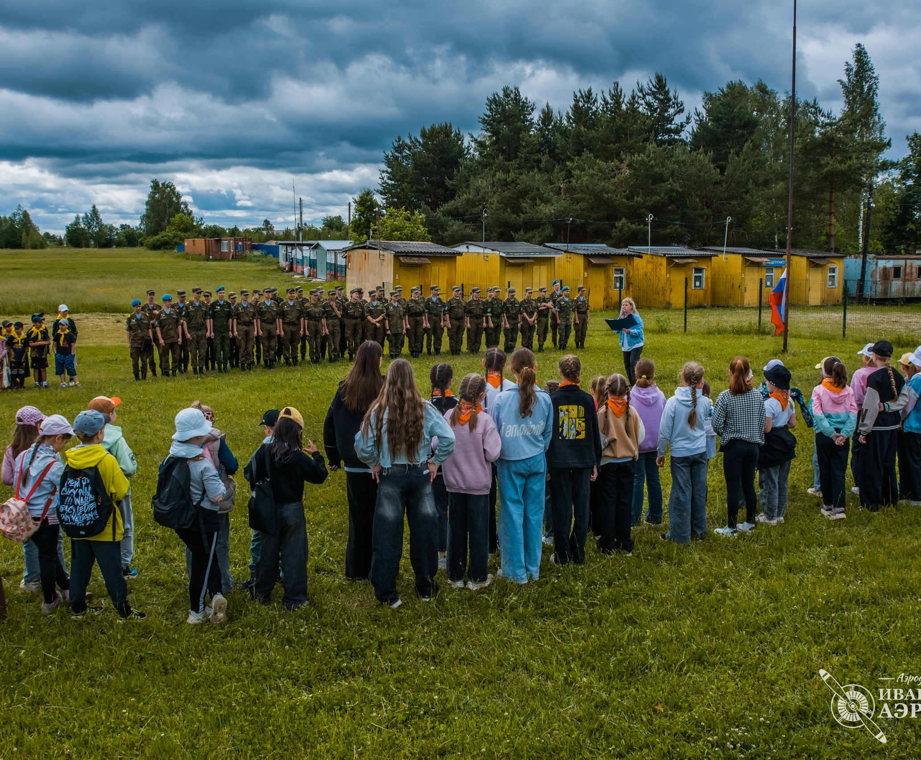
Нас даже показывали по телевиденью, а грамоты вручал сам Дмитрий Тищенко!

Slide 8
Последний день в лагере прошел на одном дыхании
Шоу мыльных пузырей, сладкая вата, оформление забора мнений о лагере.
Также ребят моего отряда ждал приятный сюрприз – каждый получил грамоту со своими личными достижениями, которые я приготовила специально для них.

Slide 9
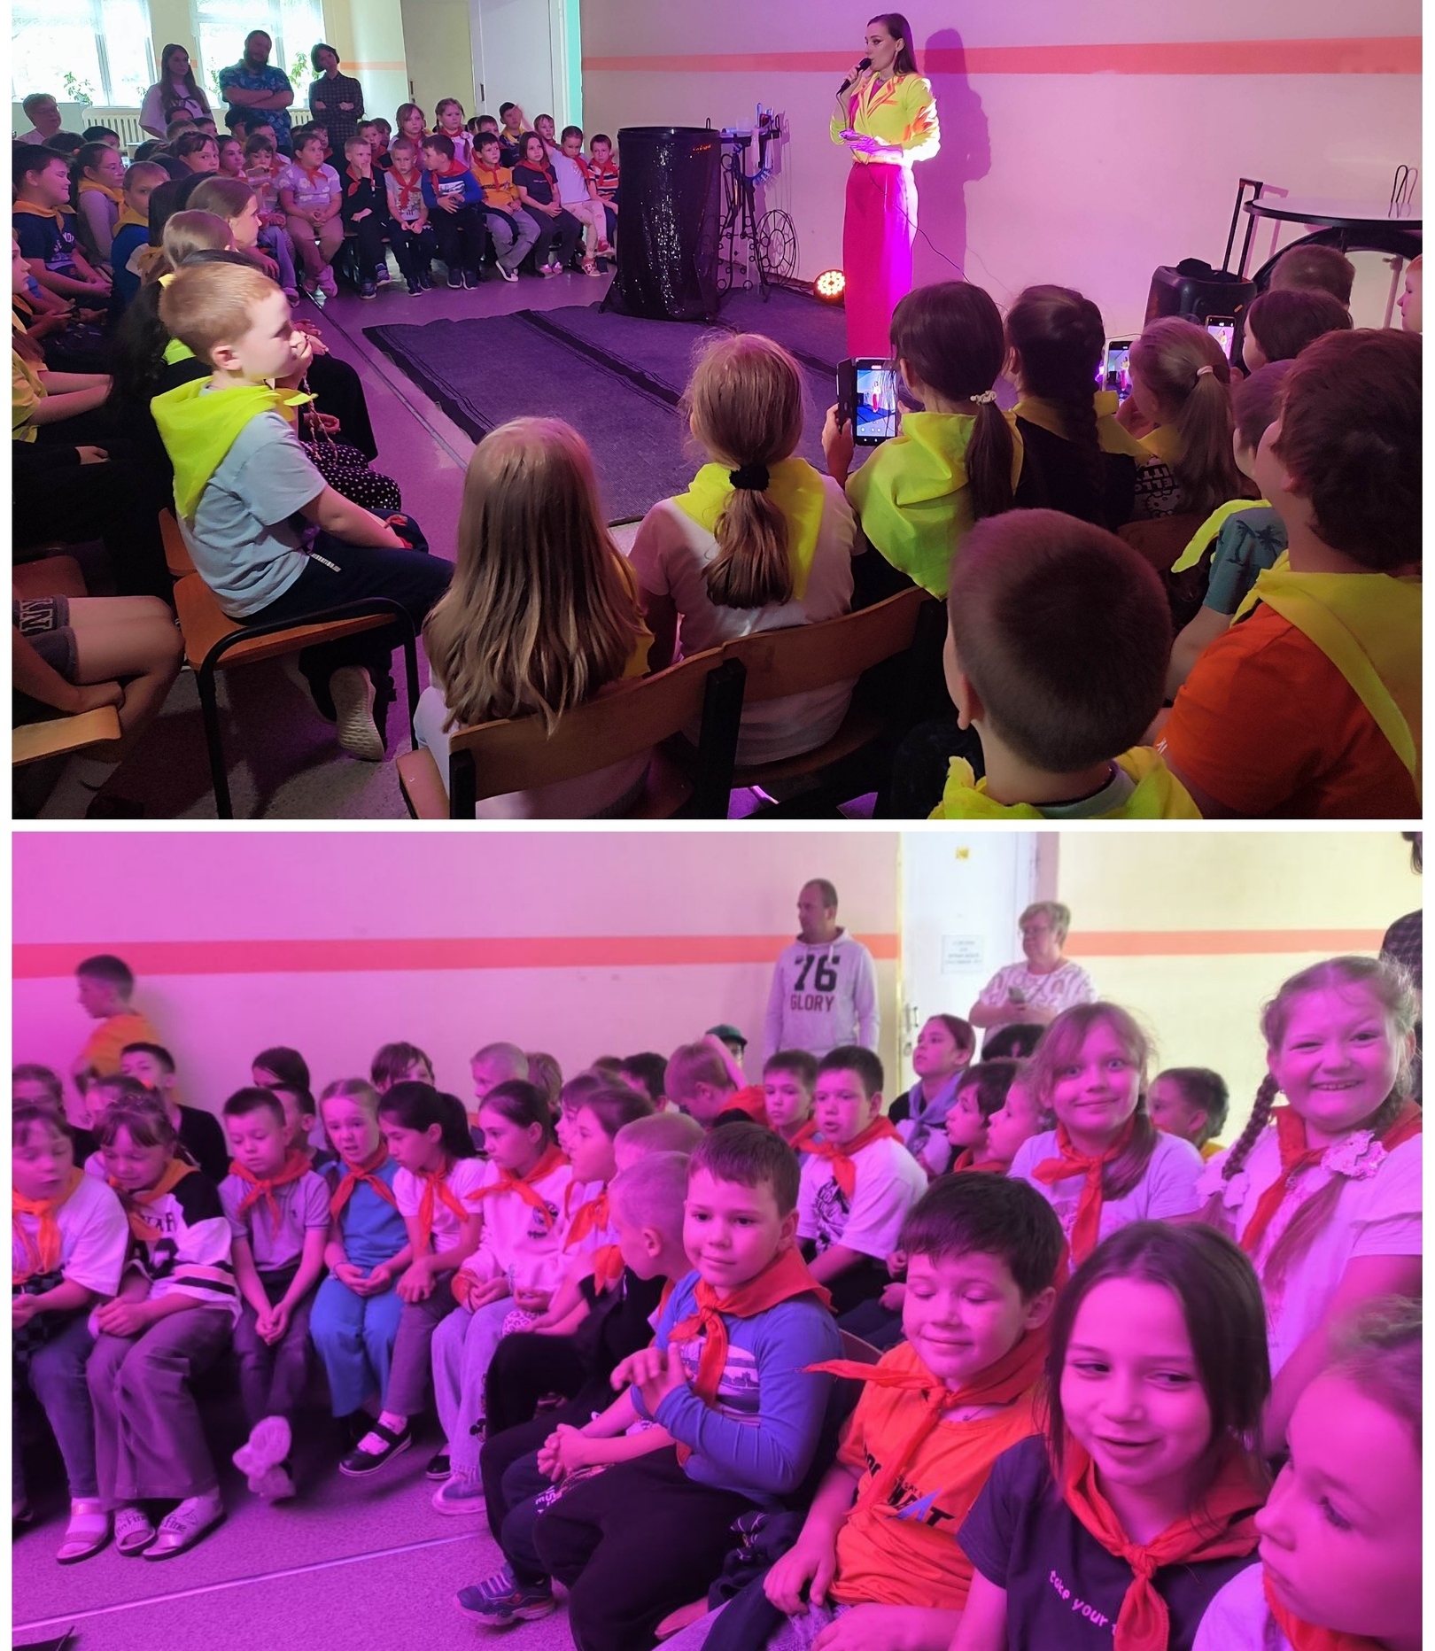
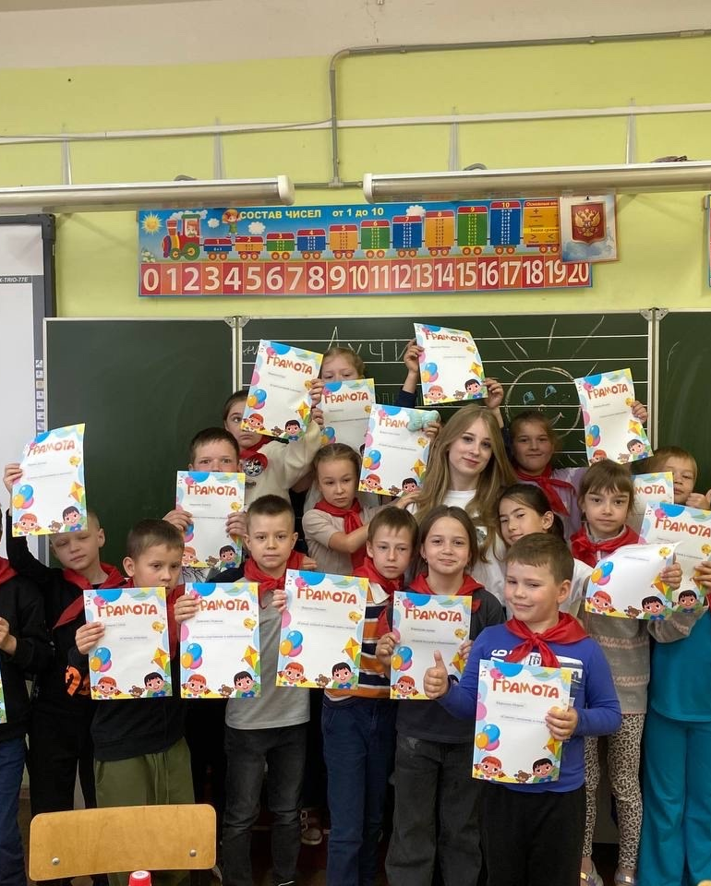

Slide 10
